Slide 1
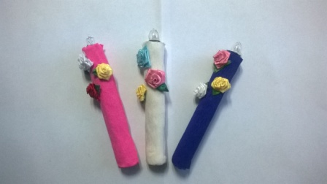
Электрическая свеча, для танца

Slide 2
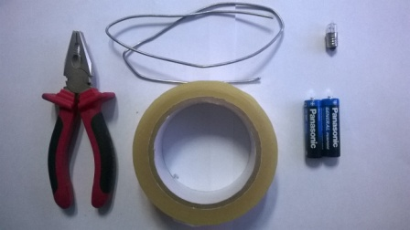
Для изготовления, нам необходимо:
2 батарейки АА 1,5 V
лампочка с резьбой от 3V
алюминиевая или медная проволока
пассатижи
скотч

Slide 3
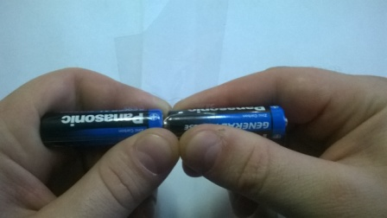
Соединяем батарейки, плюс к минусу и фиксируем скотчем

Slide 4
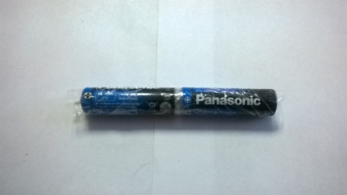
Чтобы не повредить изоляцию батарейки и для лучшей фиксации, обматываем полностью две батарейки скотчем

Slide 5
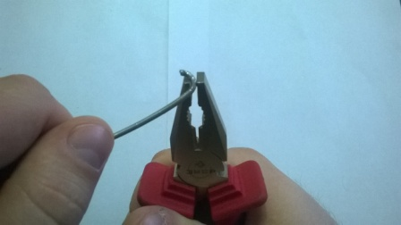
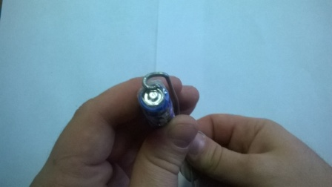
С помощью пассатижей, на конце алюминиевой проволоке формируем круг, примерно равный диаметром плюсового контакта батарейки

Slide 6
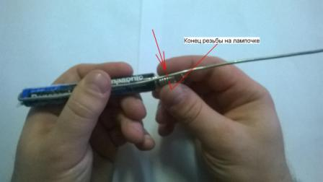
Получившейся круг прикладываем к батарейки и приложив лампочку, отмечаем на проволоке конец резьбы

Slide 7
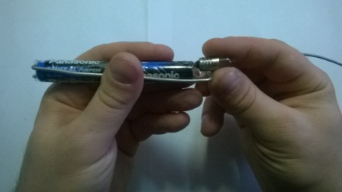
Отметив, загибаем проволоку

Slide 8
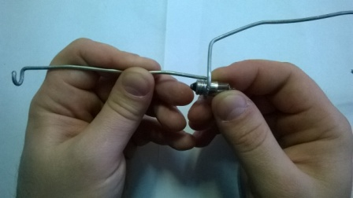
Начинаем заворачивать проволоку по часовой стрелке, формируя резьбу

Slide 9
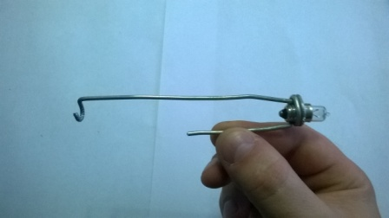
Два ветка резьбы достаточно (лампочка должна свободно крутится, но не болтаться)

Slide 10
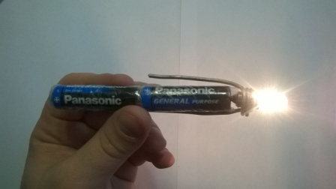
Собираем все вместе, лампочка должна гореть

Slide 11
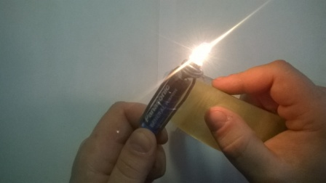
Пока горит лампа, фиксируем все скотчем

Slide 12
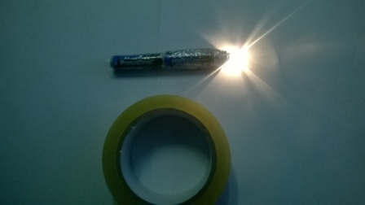
Чтобы выкрутить лампу, поверните против часовой стрелке, чтобы включить, поверните по часовой стрелке

Slide 13
Украшаете по своему желанию!!!

